Slide 1


Método
de
aproximaciones
sucesivas
Métodos Numéricos

Slide 2

Método
de
aproximaciones
sucesivas
Métodos Numéricos

Slide 3




Método
de
aproximaciones
sucesivas
Ejemplo
1.-
Encuentra la solución a la siguiente ecuación
$$f\left(x\right)={\left(x−3\right)}^{3}−x+2$$
$$f\left(3\right)={\left(3−3\right)}^{3}−3+2=−1$$
Sustituimos hasta encontrar el cambio de signo
$$f\left(4\right)={\left(4−3\right)}^{3}−4+2=−1$$
$$f\left(5\right)={\left(5−3\right)}^{3}−5+2=5$$
Métodos Numéricos

Slide 4


Método
de
aproximaciones
sucesivas
Ejemplo
1.-
Encuentra la solución a la siguiente ecuación
$$f\left(x\right)={\left(x−3\right)}^{3}−x+2$$
$$f\left(3\right)={\left(3−3\right)}^{3}−3+2=−1$$
$$m=\frac{y_{2}−y_{1}}{x_{2}−x_{1}}$$
Sustituimos estos valores en la ecuación de la pendiente
$$f\left(4\right)={\left(4−3\right)}^{3}−4+2=−1$$
$$m=\frac{5−(−1)}{5−4}$$
$$f\left(5\right)={\left(5−3\right)}^{3}−5+2=5$$
Métodos Numéricos

Slide 5

Método
de
aproximaciones
sucesivas
Ejemplo
1.-
Encuentra la solución a la siguiente ecuación
$$f\left(x\right)={\left(x−3\right)}^{3}−x+2$$
$$f\left(3\right)={\left(3−3\right)}^{3}−3+2=−1$$
$$m=\frac{y_{2}−y_{1}}{x_{2}−x_{1}}$$
Sustituimos estos valores en la ecuación de la pendiente
$$f\left(4\right)={\left(4−3\right)}^{3}−4+2=−1$$
$$m=\frac{5−(−1)}{5−4}$$
$$m=6$$
$$f\left(5\right)={\left(5−3\right)}^{3}−5+2=5$$
Métodos Numéricos

Slide 6

Método
de
aproximaciones
sucesivas
Ejemplo
1.-
Encuentra la solución a la siguiente ecuación
$$f\left(x\right)={\left(x−3\right)}^{3}−x+2$$
$$f\left(3\right)={\left(3−3\right)}^{3}−3+2=−1$$
$$m=\frac{y_{2}−y_{1}}{x_{2}−x_{1}}$$
Sustituimos estos valores en la ecuación de la pendiente
$$f\left(4\right)={\left(4−3\right)}^{3}−4+2=−1$$
$$m=\frac{5−(−1)}{5−4}$$
$$m=6$$
$$f\left(5\right)={\left(5−3\right)}^{3}−5+2=5$$
$$g\left(x\right)=\frac{f\left(x\right)−mx}{−m}$$
Sustituimos este valor de m en la ecuación de recurrencia
Métodos Numéricos

Slide 7




Método
de
aproximaciones
sucesivas
Ejemplo
1.-
Encuentra la solución a la siguiente ecuación
$$f\left(x\right)={\left(x−3\right)}^{3}−x+2$$
$$m=\frac{y_{2}−y_{1}}{x_{2}−x_{1}}$$
$$f\left(3\right)={\left(3−3\right)}^{3}−3+2=−1$$
$$f\left(4\right)={\left(4−3\right)}^{3}−4+2=−1$$
$$m=\frac{5−(−1)}{5−4}$$
$$g\left(x\right)=\frac{f\left(x\right)−mx}{−m}$$
$$m=6$$
$$f\left(5\right)={\left(5−3\right)}^{3}−5+2=5$$
Sustituimos este valor de m en la ecuación de recurrencia
Métodos Numéricos

Slide 8







Método
de
aproximaciones
sucesivas
Ejemplo
1.-
Encuentra la solución a la siguiente ecuación
$$m=\frac{y_{2}−y_{1}}{x_{2}−x_{1}}$$
$$m=\frac{5−(−1)}{5−4}$$
$$m=6$$
$$f\left(x\right)={\left(x−3\right)}^{3}−x+2$$
$$g\left(x\right)=\frac{f\left(x\right)−mx}{−m}$$
$$f\left(3\right)={\left(3−3\right)}^{3}−3+2=−1$$
$$f\left(4\right)={\left(4−3\right)}^{3}−4+2=−1$$
$$x_{o}=\frac{x_{1}+x_{2}}{2}=\frac{4+5}{2}=4.5$$
$$4.5$$
$$f\left(5\right)={\left(5−3\right)}^{3}−5+2=5$$
Sustituimos este valor de m en la ecuación de recurrencia
$$No.$$ | $$x_{0}$$ | $$f(x_{0})$$ | $$g(f\left(x_{0}\right))$$ | Error
1
Métodos Numéricos

Slide 9

Método
de
aproximaciones
sucesivas
Ejemplo
1.-
Encuentra la solución a la siguiente ecuación
$$m=\frac{y_{2}−y_{1}}{x_{2}−x_{1}}$$
$$m=\frac{5−(−1)}{5−4}$$
$$m=6$$
$$f\left(x\right)={\left(x−3\right)}^{3}−x+2$$
$$g\left(x\right)=\frac{f\left(x\right)−mx}{−m}$$
$$f\left(3\right)={\left(3−3\right)}^{3}−3+2=−1$$
$$f\left(4\right)={\left(4−3\right)}^{3}−4+2=−1$$
$$x_{o}=\frac{x_{1}+x_{2}}{2}=\frac{4+5}{2}=4.5$$
$$f\left(5\right)={\left(5−3\right)}^{3}−5+2=5$$
Sustituimos este valor de m en la ecuación de recurrencia
$$No.$$ | $$x_{0}$$ | $$f(x_{0})$$ | $$g(f\left(x_{0}\right))$$ | Error
1 |  | 0.875
$$4.5$$
Métodos Numéricos

Slide 10

Método
de
aproximaciones
sucesivas
Ejemplo
1.-
Encuentra la solución a la siguiente ecuación
$$m=\frac{y_{2}−y_{1}}{x_{2}−x_{1}}$$
$$m=\frac{5−(−1)}{5−4}$$
$$m=6$$
$$f\left(x\right)={\left(x−3\right)}^{3}−x+2$$
$$g\left(x\right)=\frac{f\left(x\right)−mx}{−m}$$
$$f\left(3\right)={\left(3−3\right)}^{3}−3+2=−1$$
$$f\left(4\right)={\left(4−3\right)}^{3}−4+2=−1$$
$$x_{o}=\frac{x_{1}+x_{2}}{2}=\frac{4+5}{2}=4.5$$
$$f\left(5\right)={\left(5−3\right)}^{3}−5+2=5$$
Sustituimos este valor de m en la ecuación de recurrencia
$$No.$$ | $$x_{0}$$ | $$f(x_{0})$$ | $$g(f\left(x_{0}\right))$$ | Error
1 |  | 0.875
$$4.5$$
$$g\left(x\right)=\frac{f\left(4.5\right)−6∗4.5}{−6}$$
Métodos Numéricos

Slide 11



Método
de
aproximaciones
sucesivas
Ejemplo
1.-
Encuentra la solución a la siguiente ecuación
$$m=\frac{y_{2}−y_{1}}{x_{2}−x_{1}}$$
$$m=\frac{5−(−1)}{5−4}$$
$$m=6$$
$$f\left(x\right)={\left(x−3\right)}^{3}−x+2$$
$$g\left(x\right)=\frac{f\left(x\right)−mx}{−m}$$
$$f\left(3\right)={\left(3−3\right)}^{3}−3+2=−1$$
$$f\left(4\right)={\left(4−3\right)}^{3}−4+2=−1$$
$$x_{o}=\frac{x_{1}+x_{2}}{2}=\frac{4+5}{2}=4.5$$
$$f\left(5\right)={\left(5−3\right)}^{3}−5+2=5$$
Sustituimos este valor de m en la ecuación de recurrencia
$$No.$$ | $$x_{0}$$ | $$f(x_{0})$$ | $$g(f\left(x_{0}\right))$$ | Error
1 |  | 0.875
$$4.5$$
$$g\left(x\right)=\frac{f\left(4.5\right)−6∗4.5}{−6}$$
$$=$$
$$\text{4.35416667}$$
4.35416667
Métodos Numéricos

Slide 12
Método
de
aproximaciones
sucesivas
Ejemplo
1.-
Encuentra la solución a la siguiente ecuación
$$m=\frac{y_{2}−y_{1}}{x_{2}−x_{1}}$$
$$m=\frac{5−(−1)}{5−4}$$
$$m=6$$
$$f\left(x\right)={\left(x−3\right)}^{3}−x+2$$
$$g\left(x\right)=\frac{f\left(x\right)−mx}{−m}$$
$$f\left(3\right)={\left(3−3\right)}^{3}−3+2=−1$$
$$f\left(4\right)={\left(4−3\right)}^{3}−4+2=−1$$
$$x_{o}=\frac{x_{1}+x_{2}}{2}=\frac{4+5}{2}=4.5$$
$$f\left(5\right)={\left(5−3\right)}^{3}−5+2=5$$
Sustituimos este valor de m en la ecuación de recurrencia
$$No.$$ | $$x_{0}$$ | $$f(x_{0})$$ | $$g(f\left(x_{0}\right))$$ | Error
1 |  | 0.875
$$4.5$$
4.35416667
$$g\left(x\right)=\frac{f\left(4.5\right)−6∗4.5}{−6}$$
$$=$$
$$\text{4.35416667}$$
Métodos Numéricos

Slide 13

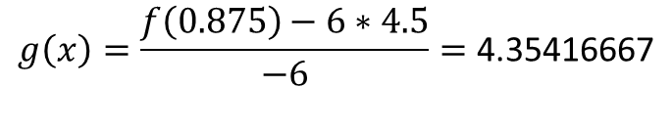
Método
de
aproximaciones
sucesivas
Ejemplo
1.-
Encuentra la solución a la siguiente ecuación
$$m=\frac{y_{2}−y_{1}}{x_{2}−x_{1}}$$
$$m=\frac{5−(−1)}{5−4}$$
$$m=6$$
$$f\left(x\right)={\left(x−3\right)}^{3}−x+2$$
$$g\left(x\right)=\frac{f\left(x\right)−mx}{−m}$$
$$f\left(3\right)={\left(3−3\right)}^{3}−3+2=−1$$
$$f\left(4\right)={\left(4−3\right)}^{3}−4+2=−1$$
$$x_{o}=\frac{x_{1}+x_{2}}{2}=\frac{4+5}{2}=4.5$$
$$f\left(5\right)={\left(5−3\right)}^{3}−5+2=5$$
Sustituimos este valor de m en la ecuación de recurrencia
$$No.$$ | $$x_{0}$$ | $$f(x_{0})$$ | $$g(f\left(x_{0}\right))$$ | Error
1 |  | 0.875 | 4.35416667 | ------
$$4.5$$
4.35416667
$$g\left(x\right)=\frac{f\left(0.875\right)−6∗4.5}{−6}=\text{4.35416667}$$
Métodos Numéricos

Slide 14
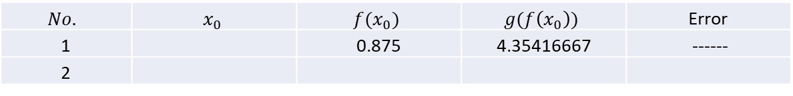
Método
de
aproximaciones
sucesivas
Ejemplo
1.-
Encuentra la solución a la siguiente ecuación
$$m=\frac{y_{2}−y_{1}}{x_{2}−x_{1}}$$
$$m=\frac{5−(−1)}{5−4}$$
$$m=6$$
$$f\left(x\right)={\left(x−3\right)}^{3}−x+2$$
$$g\left(x\right)=\frac{f\left(x\right)−mx}{−m}$$
$$f\left(3\right)={\left(3−3\right)}^{3}−3+2=−1$$
$$f\left(4\right)={\left(4−3\right)}^{3}−4+2=−1$$
$$x_{o}=\frac{x_{1}+x_{2}}{2}=\frac{4+5}{2}=4.5$$
$$f\left(5\right)={\left(5−3\right)}^{3}−5+2=5$$
Sustituimos este valor de m en la ecuación de recurrencia
$$No.$$ | $$x_{0}$$ | $$f(x_{0})$$ | $$g(f\left(x_{0}\right))$$ | Error
1 |  | 0.875 | 4.35416667 | ------
2
$$4.5$$
4.35416667
Métodos Numéricos

Slide 15
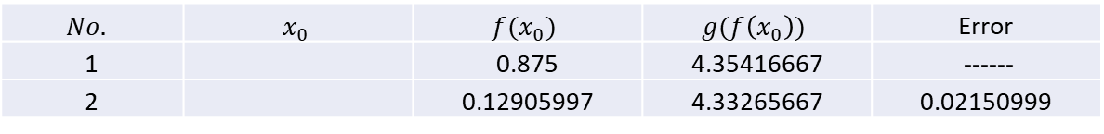
Método
de
aproximaciones
sucesivas
Ejemplo
1.-
Encuentra la solución a la siguiente ecuación
$$m=\frac{y_{2}−y_{1}}{x_{2}−x_{1}}$$
$$m=\frac{5−(−1)}{5−4}$$
$$m=6$$
$$f\left(x\right)={\left(x−3\right)}^{3}−x+2$$
$$g\left(x\right)=\frac{f\left(x\right)−mx}{−m}$$
$$f\left(3\right)={\left(3−3\right)}^{3}−3+2=−1$$
$$f\left(4\right)={\left(4−3\right)}^{3}−4+2=−1$$
$$x_{o}=\frac{x_{1}+x_{2}}{2}=\frac{4+5}{2}=4.5$$
$$f\left(5\right)={\left(5−3\right)}^{3}−5+2=5$$
Sustituimos este valor de m en la ecuación de recurrencia
$$No.$$ | $$x_{0}$$ | $$f(x_{0})$$ | $$g(f\left(x_{0}\right))$$ | Error
1 |  | 0.875 | 4.35416667 | ------
2 |  | 0.12905997 | 4.33265667 | 0.02150999
$$4.5$$
4.35416667
4.33265667
Métodos Numéricos

Slide 16
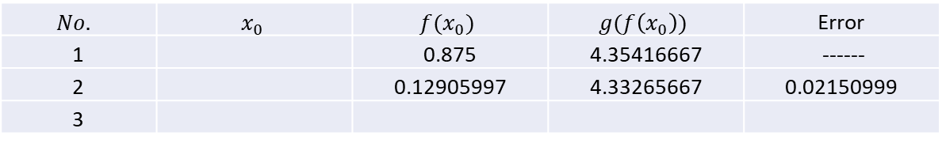
Método
de
aproximaciones
sucesivas
Ejemplo
1.-
Encuentra la solución a la siguiente ecuación
$$m=\frac{y_{2}−y_{1}}{x_{2}−x_{1}}$$
$$m=\frac{5−(−1)}{5−4}$$
$$m=6$$
$$f\left(x\right)={\left(x−3\right)}^{3}−x+2$$
$$g\left(x\right)=\frac{f\left(x\right)−mx}{−m}$$
$$f\left(3\right)={\left(3−3\right)}^{3}−3+2=−1$$
$$f\left(4\right)={\left(4−3\right)}^{3}−4+2=−1$$
$$x_{o}=\frac{x_{1}+x_{2}}{2}=\frac{4+5}{2}=4.5$$
$$f\left(5\right)={\left(5−3\right)}^{3}−5+2=5$$
Sustituimos este valor de m en la ecuación de recurrencia
$$No.$$ | $$x_{0}$$ | $$f(x_{0})$$ | $$g(f\left(x_{0}\right))$$ | Error
1 |  | 0.875 | 4.35416667 | ------
2 |  | 0.12905997 | 4.33265667 | 0.02150999
3
$$4.5$$
4.35416667
4.33265667
4.33265667
Métodos Numéricos

Slide 17
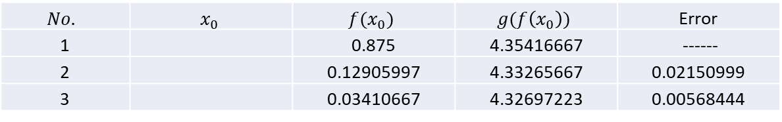
Método
de
aproximaciones
sucesivas
Ejemplo
1.-
Encuentra la solución a la siguiente ecuación
$$m=\frac{y_{2}−y_{1}}{x_{2}−x_{1}}$$
$$m=\frac{5−(−1)}{5−4}$$
$$m=6$$
$$f\left(x\right)={\left(x−3\right)}^{3}−x+2$$
$$g\left(x\right)=\frac{f\left(x\right)−mx}{−m}$$
$$f\left(3\right)={\left(3−3\right)}^{3}−3+2=−1$$
$$f\left(4\right)={\left(4−3\right)}^{3}−4+2=−1$$
$$x_{o}=\frac{x_{1}+x_{2}}{2}=\frac{4+5}{2}=4.5$$
$$f\left(5\right)={\left(5−3\right)}^{3}−5+2=5$$
Sustituimos este valor de m en la ecuación de recurrencia
$$No.$$ | $$x_{0}$$ | $$f(x_{0})$$ | $$g(f\left(x_{0}\right))$$ | Error
1 |  | 0.875 | 4.35416667 | ------
2 |  | 0.12905997 | 4.33265667 | 0.02150999
3 |  | 0.03410667 | 4.32697223 | 0.00568444
$$4.5$$
4.35416667
4.33265667
Nos detenemos cuando el error nos marque un valor menor a 0.01
4.33265667
4.32697223
Métodos Numéricos

Slide 18
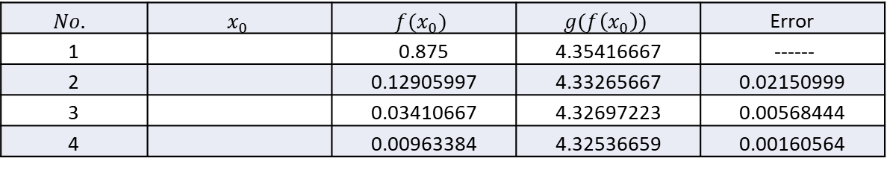
Método
de
aproximaciones
sucesivas
Ejemplo
1.-
Encuentra la solución a la siguiente ecuación
$$m=\frac{y_{2}−y_{1}}{x_{2}−x_{1}}$$
$$m=\frac{5−(−1)}{5−4}$$
$$m=6$$
$$f\left(x\right)={\left(x−3\right)}^{3}−x+2$$
$$g\left(x\right)=\frac{f\left(x\right)−mx}{−m}$$
$$f\left(3\right)={\left(3−3\right)}^{3}−3+2=−1$$
$$f\left(4\right)={\left(4−3\right)}^{3}−4+2=−1$$
$$x_{o}=\frac{x_{1}+x_{2}}{2}=\frac{4+5}{2}=4.5$$
$$f\left(5\right)={\left(5−3\right)}^{3}−5+2=5$$
$$No.$$ | $$x_{0}$$ | $$f(x_{0})$$ | $$g(f\left(x_{0}\right))$$ | Error
1 |  | 0.875 | 4.35416667 | ------
2 |  | 0.12905997 | 4.33265667 | 0.02150999
3 |  | 0.03410667 | 4.32697223 | 0.00568444
4 |  | 0.00963384 | 4.32536659 | 0.00160564
Nos detenemos cuando el error nos marque un valor menor a 0.01
$$4.5$$
4.35416667
4.33265667
4.33265667
4.32697223
Métodos Numéricos
Solución de la ecuación

Slide 19
Método
de
aproximaciones
sucesivas
Ejemplo
1.-
Encuentra la solución a la siguiente ecuación
$$m=\frac{y_{2}−y_{1}}{x_{2}−x_{1}}$$
$$m=\frac{5−(−1)}{5−4}$$
$$m=6$$
$$f\left(x\right)={\left(x−3\right)}^{3}−x+2$$
$$g\left(x\right)=\frac{f\left(x\right)−mx}{−m}$$
$$f\left(3\right)={\left(3−3\right)}^{3}−3+2=−1$$
$$f\left(4\right)={\left(4−3\right)}^{3}−4+2=−1$$
$$x_{o}=\frac{x_{1}+x_{2}}{2}=\frac{4+5}{2}=4.5$$
$$f\left(5\right)={\left(5−3\right)}^{3}−5+2=5$$
$$No.$$ | $$x_{0}$$ | $$f(x_{0})$$ | $$g(f\left(x_{0}\right))$$ | Error
1 |  | 0.875 | 4.35416667 | ------
2 |  | 0.12905997 | 4.33265667 | 0.02150999
3 |  | 0.03410667 | 4.32697223 | 0.00568444
4 |  | 0.00963384 | 4.32536659 | 0.00160564
Nos detenemos cuando el error nos marque un valor menor a 0.01
$$4.5$$
4.35416667
4.33265667
4.33265667
4.32697223
Solución de la ecuación
Métodos Numéricos

Slide 20
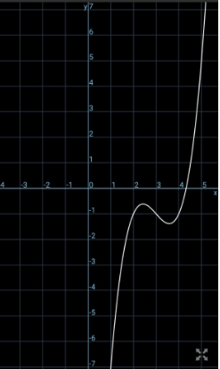










Método
de
aproximaciones
sucesivas
Ejemplo
1.-
Encuentra la solución a la siguiente ecuación
$$g\left(x\right)=\frac{f\left(x\right)−mx}{−m}$$
$$f\left(x\right)={\left(x−3\right)}^{3}−x+2$$
$$m=6$$
$$f\left(3\right)={\left(3−3\right)}^{3}−3+2=−1$$
$$No.$$ | $$x_{0}$$ | $$f(x_{0})$$ | $$g(f\left(x_{0}\right))$$ | Error
1 |  | 0.875 | 4.35416667 | ------
2 |  | 0.12905997 | 4.33265667 | 0.02150999
3 |  | 0.03410667 | 4.32697223 | 0.00568444
4 |  | 0.00963384 | 4.32536659 | 0.00160564
$$4.5$$
$$f\left(4\right)={\left(4−3\right)}^{3}−4+2=−1$$
4.35416667
4.33265667
4.33265667
$$f\left(5\right)={\left(5−3\right)}^{3}−5+2=5$$
4.32697223
$$x_{o}=\frac{x_{1}+x_{2}}{2}=\frac{4+5}{2}=4.5$$
Solución de la ecuación
$$m=\frac{y_{2}−y_{1}}{x_{2}−x_{1}}$$
$$m=\frac{5−(−1)}{5−4}$$
Nos detenemos cuando el error nos marque un valor menor a 0.01
Métodos Numéricos

